Slide 1

샬롬
현대교회
어린이교회
초등부

Slide 2

찬양해요~

Slide 3
주님(주님 험한십자가를 지고)
주님 험한 십가가를 지고
우리의 모든 죄를 대신지셨죠
말할 수 없는 아픔들 보다 더
우리를 사랑하심 더 깊죠

Slide 4
주님(주님 험한 십자가를 지고)
나를 위해 그 십자가지신 사랑
이제 나는 알죠
나의 맘속에 언제나 계시죠
나를 위해 죽으신 주님

Slide 5
예수님 부활하셨다
죽음을 이기신 예수님
우리를 위하여 십자가 지신
예수님 부활하셨다

Slide 6
예수님 부활하셨다
사망 권세 이기신 예수님
삼 일 만에 죽음 이기신
승리의 예수님
예수님 부활하셨다

Slide 7
주님께 감사
하나님 감사해요
주님의 사랑
또 주님이 주신 이 모든 것을
하나님 기르시고 또 입히시고
돌보아 주신 것 감사해

Slide 8
주님께 감사
맑은 하늘도 울창한 숲도
논밭에 황금색 곡식들도
햇빛 주시고 단비 내리신
그 크신 사랑 감사 찬양

Slide 9
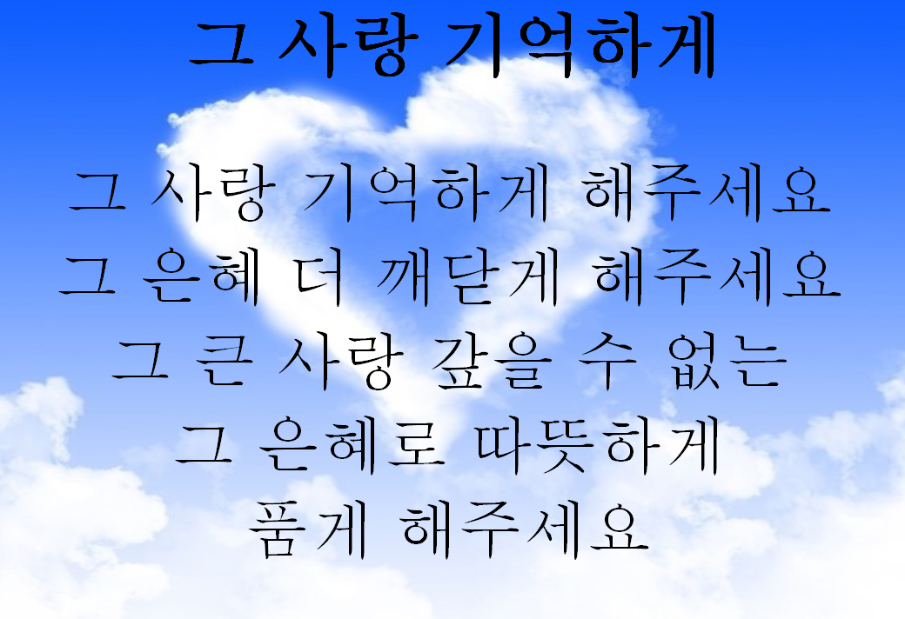

Slide 10
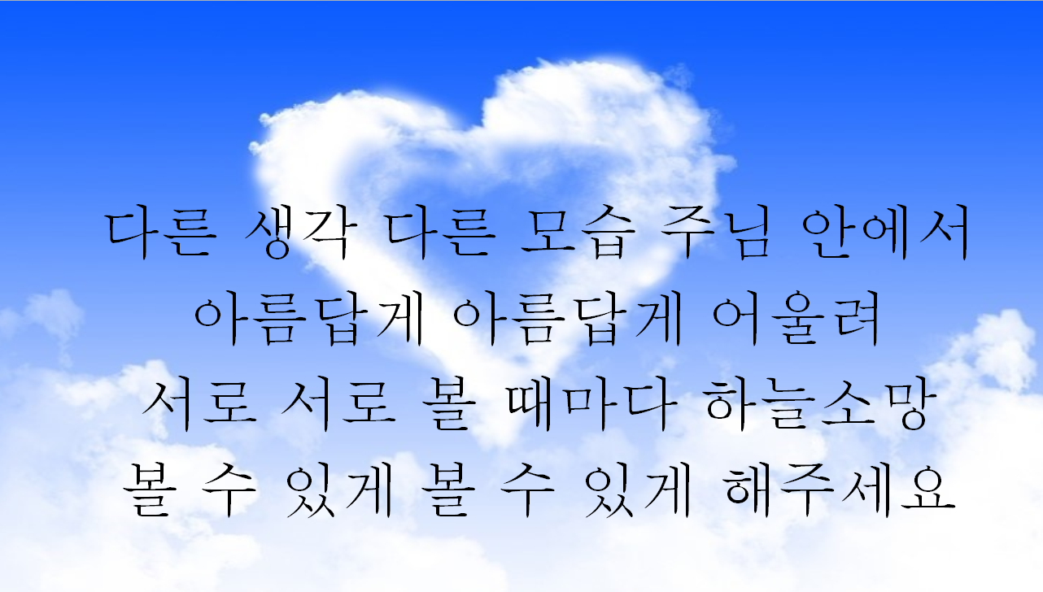

Slide 11
2024년 4월 7일 어린이 예배
오늘은 부활절
두번째 주일입니다

Slide 12

사도신경
전능하사 천지를 만드신
하나님 아버지를 내가 믿사오며,
그 외아들 우리 주
예수 그리스도를 믿사오니,

Slide 13
사도신경
이는 성령으로 잉태하사
동정녀 마리아에게 나시고,
본디오 빌라도에게 고난을 받으사,
십자가에 못박혀 죽으시고,
장사한 지 사흘 만에 죽은 자
가운데서 다시 살아나시며,

Slide 14
사도신경
하늘에 오르사,
전능하신 하나님 우편에 앉아
계시다가, 저리로서 산 자와
죽은 자를 심판하러 오시리라.

Slide 15
사도신경
성령을 믿사오며, 거룩한 공회와,
성도가 서로 교통하는 것과,
죄를 사하여 주시는 것과,
몸이 다시 사는 것과,
영원히 사는 것을 믿사옵나이다.
아멘

Slide 16
주님(주님 험한십자가를 지고)
주님 험한 십가가를 지고
우리의 모든 죄를 대신지셨죠
말할 수 없는 아픔들 보다 더
우리를 사랑하심 더 깊죠

Slide 17
주님(주님 험한 십자가를 지고)
나를 위해 그 십자가지신 사랑
이제 나는 알죠
나의 맘속에 언제나 계시죠
나를 위해 죽으신 주님

Slide 18

대표기도
이정원 어린이

Slide 19

성경봉독
사무엘상 24장 12절

Slide 20

성경봉독- 사무엘상 24장
12 여호와께서는 나와 왕 사이를 판단하사 여호와께서 나를 위하여 왕에게 보복하시려니와 내 손으로는 왕을 해하지 않겠나이다

Slide 21
설교
다윗의 도피 대작전
지하람 목사님

Slide 22

헌금 찬양~
하이어 성가대

Slide 23
헌금기도
서윤하 어린이

Slide 24


Slide 25
광 고
주님의 축복과 은혜가 우리 모두에게 가득하기를 기도합니다.
열심히 전도하는 현대교회 어린이가 되기를 소망합니다.
(성경말씀 : 디모데후서 4장 2절)
3. 5/11(토) 중앙연회 어린이 찬양대회에 많은 신청 바랍니다.
4. 오늘 공과 시간은 특별 활동 “이름 빙고게임” 과
생일자 축하와 함께 “치킨버거” 만들기를 합니다.
5. 다음주 예배위원은 사회 김정란 선생님,
대표기도 이재호 어린이, 헌금기도 이라임 어린이입니다.
Notes:
마우스 오른쪽 클릭 후 텍스트편집(문자열추가) 버튼 누른후 텍스트 삽입 바랍니다

Slide 26

4월, 5월, 6월 예배 위원
중앙 연회 어린이 찬양대회
일시 : 2024년 5월 11일(토) 오후 1시
장소 : 대원교회 (경기도 성남시)
* 신청마감 : 4월 20일
부 문 | 참가인원 | 지정곡(1절) | 자유곡(1절)
독창 | 1~3학년 : 2명 4~6학년 : 2명 | 269장(예수사랑 하심은) 324장(주의 발자취를 따름이) | 찬송가 1곡
중창 | 1팀(2~12명) | 144장(하나님 감사해요) 289장(캄캄한 밤 나 잠들때에)
합창 | 13명 이상 | 157장(마음이 콩닥콩닥) 199장(그 누가 문을 두드려)
워쉽 | 1팀 | -

Slide 27
4월, 5월, 6월 예배 위원
중앙 연회 성경 암송제
범위 : 요한복음 1장 부터 ~
암송방법 : 정독이나 랩(RAP) 등 자유롭게
제출방법 : 암송 장면 촬영하여 동영상 파일 제출
암송시간 : 3분이상
제출마감 : 5월10일
최종 2팀 선정하여 전국대회 출전

Slide 28
4월 생일을 축하합니다!
구분 | 이름(날짜)
어린이 | 서주원(4/15), 김수연(4/11)
선생님 | 지하람 목사님(4/11)

Slide 29
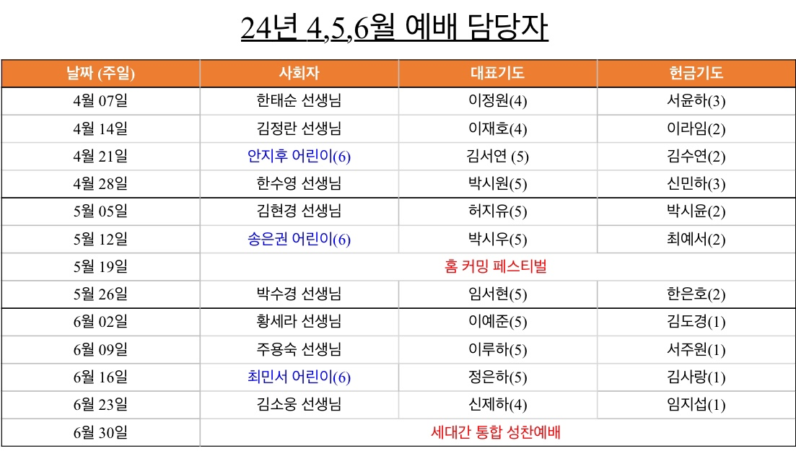
4월, 5월, 6월 예배 위원
4월, 5월, 6월 예배 위원

Slide 30
주기도문
하늘에 계신 우리 아버지여,
이름이 거룩히 여김을 받으시오며,
나라가 임하시오며,
뜻이 하늘에서 이루어진 것같이
땅에서도 이루어 지이다.

Slide 31
주기도문
오늘 우리에게 일용할 양식을 주시옵고,
우리가 우리에게 죄 지은 자를
사하여 준 것같이
우리 죄를 사하여 주시옵고,

Slide 32
주기도문
우리를 시험에 들게 하지 마시옵고,
다만 악에서 구하시옵소서.
나라와 권세와 영광이 아버지께
영원히 있사옵나이다. 아멘.

Slide 33

현대교회
어린이교회
초등부
한 주간
배운 말씀대로
승리하고
다음 주일에
만나요
하나님께
영광을~

